Slide 1
Reporte Viviendas
Pablo Busch Hopfenblatt

Slide 2
Descripción
Fecha descarga datos: 02-07-2020
Datos de venta de casa en barrio:
Valdivia
Total de datos válidos levantados: 231
Fuente: https://www.portalinmobiliario.com/

Slide 3
Notas
Esta presentación fue generada automaticamente
Interesa mostrar la totalidad de los datos recolectados, para resaltar ofertas puntuales que pueden ser convenientes
Dado lo anterior se opto en su mayoria por visualizar los datos en gráficos de Scatter

Slide 4
TABLAS RESUMEN

Slide 5
Precios según Dormitorios y Baños [MM y UF]
tipo | n | P5 | Promedio | P95
2D1B | 23 | 43 | 86 | 196
3D1B | 19 | 48 | 74 | 100
3D2B | 35 | 71 | 146 | 301
3D3B | 12 | 139 | 235 | 373
4D2B | 21 | 80 | 255 | 320
4D3B | 31 | 116 | 276 | 739
Otros | 90 | 85 | 326 | 912
tipo | n | P5 | Promedio | P95
2D1B | 23 | 1 488 | 3 013 | 6 817
3D1B | 19 | 1 659 | 2 565 | 3 469
3D2B | 35 | 2 478 | 5 085 | 10 498
3D3B | 12 | 4 853 | 8 197 | 13 008
4D2B | 21 | 2 790 | 8 880 | 11 152
4D3B | 31 | 4 060 | 9 608 | 25 760
Otros | 90 | 2 962 | 11 377 | 31 798

Slide 6
Superficie Total [m²] según Dormitorios y Baños
tipo | n | P5 | Promedio | P95
2D1B | 23 | 108 | 652 | 1 710
3D1B | 19 | 80 | 754 | 5 200
3D2B | 35 | 119 | 440 | 1 042
3D3B | 12 | 223 | 2 686 | 5 135
4D2B | 21 | 200 | 2 258 | 12 800
4D3B | 31 | 199 | 1 626 | 5 000
Otros | 90 | 163 | 2 087 | 8 033

Slide 7
Precio por área total según Dormitorios y Baños [UF/m²]
tipo | n | P5 | Promedio | P95
2D1B | 23 | 2 | 15 | 40
3D1B | 19 | 1 | 16 | 27
3D2B | 35 | 3 | 20 | 32
3D3B | 12 | 1 | 10 | 24
4D2B | 21 | 1 | 17 | 35
4D3B | 31 | 1 | 17 | 37
Otros | 90 | 2 | 15 | 34

Slide 8
DISTRIBUCIÓN DATOS

Slide 9
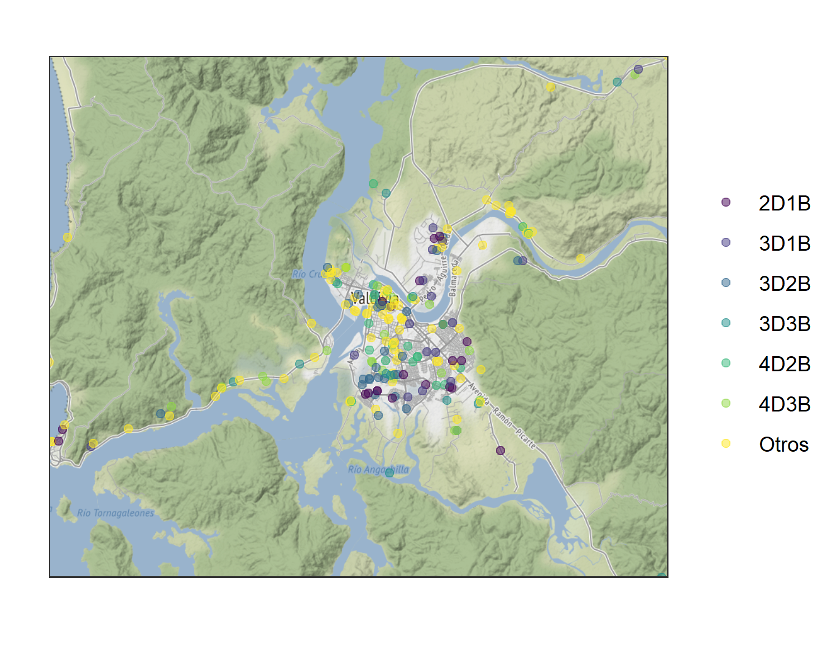
Ubicación Viviendas

Slide 10
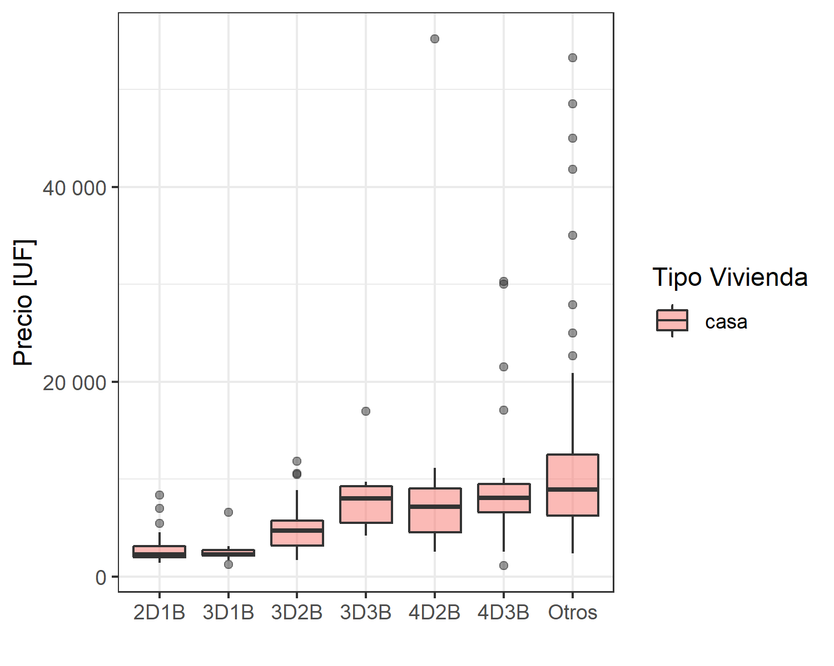
Boxplot Precio [UF]

Slide 11
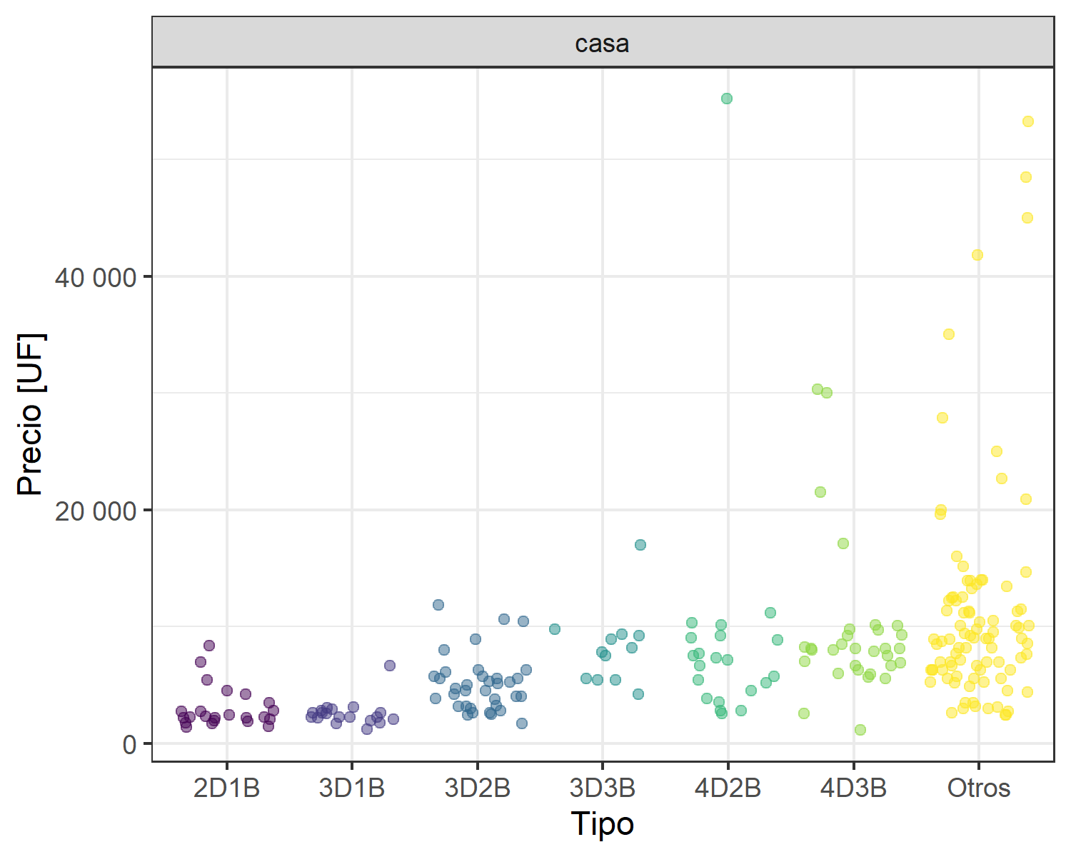
Precio de Viviendas [UF]

Slide 12
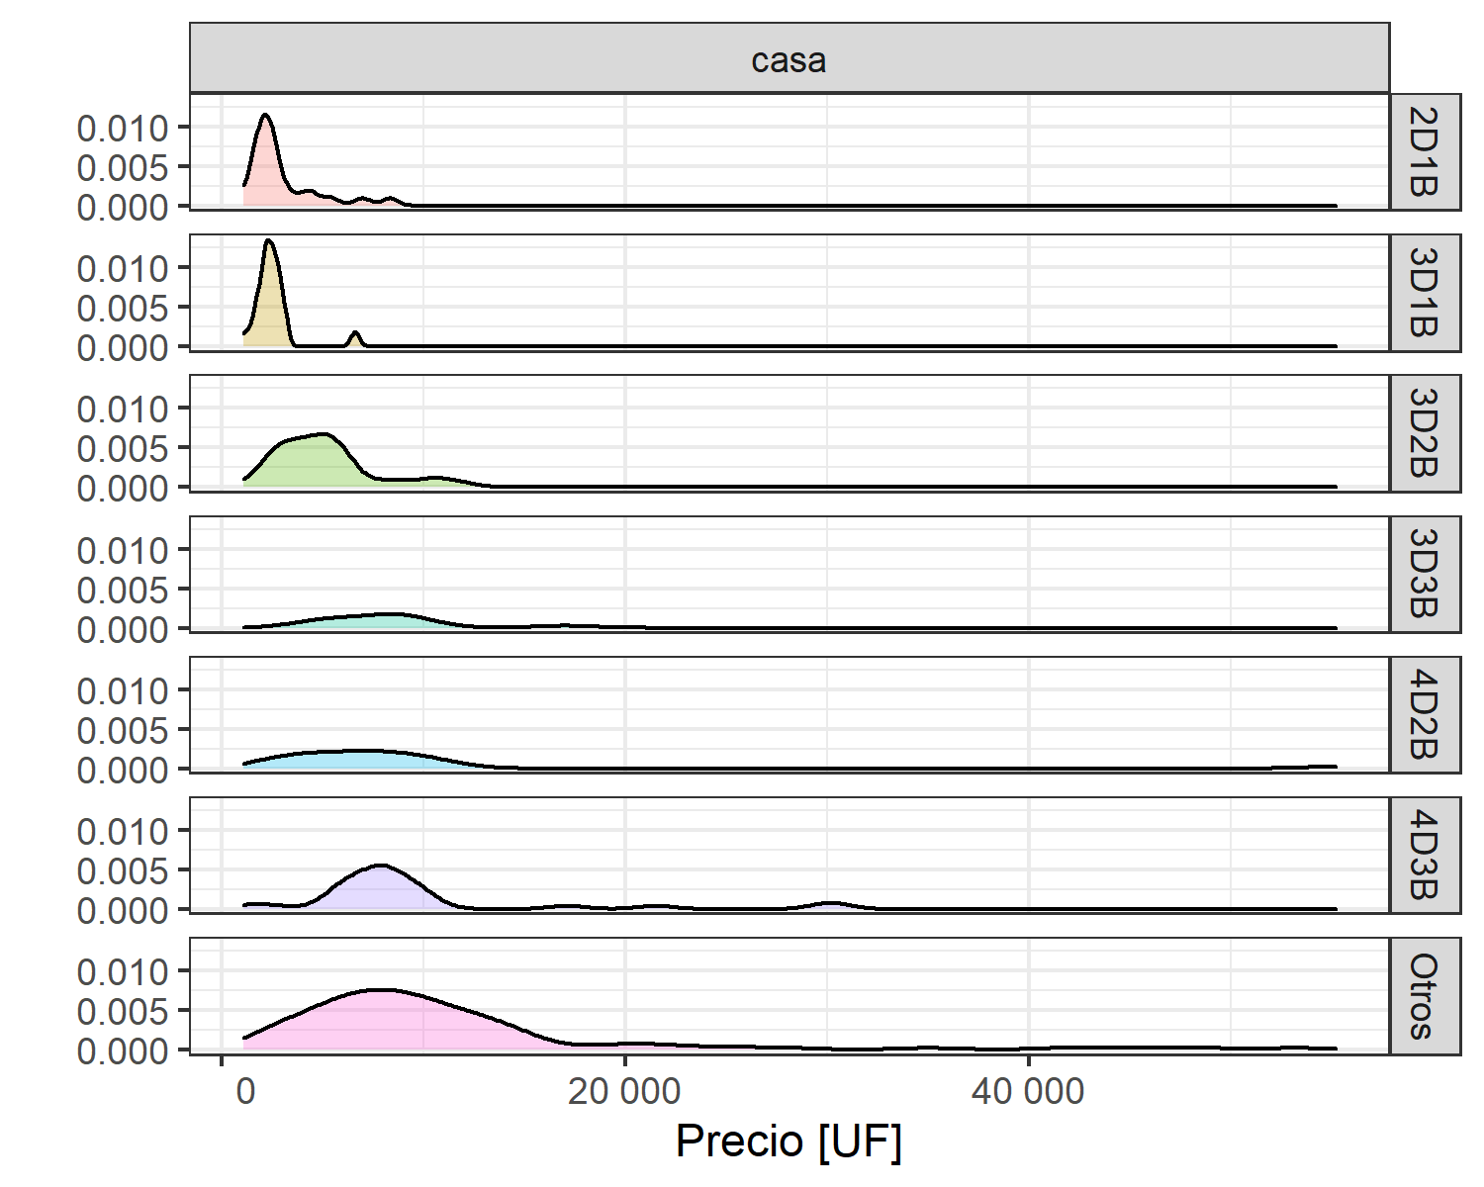
Distribución Precio [UF]

Slide 13
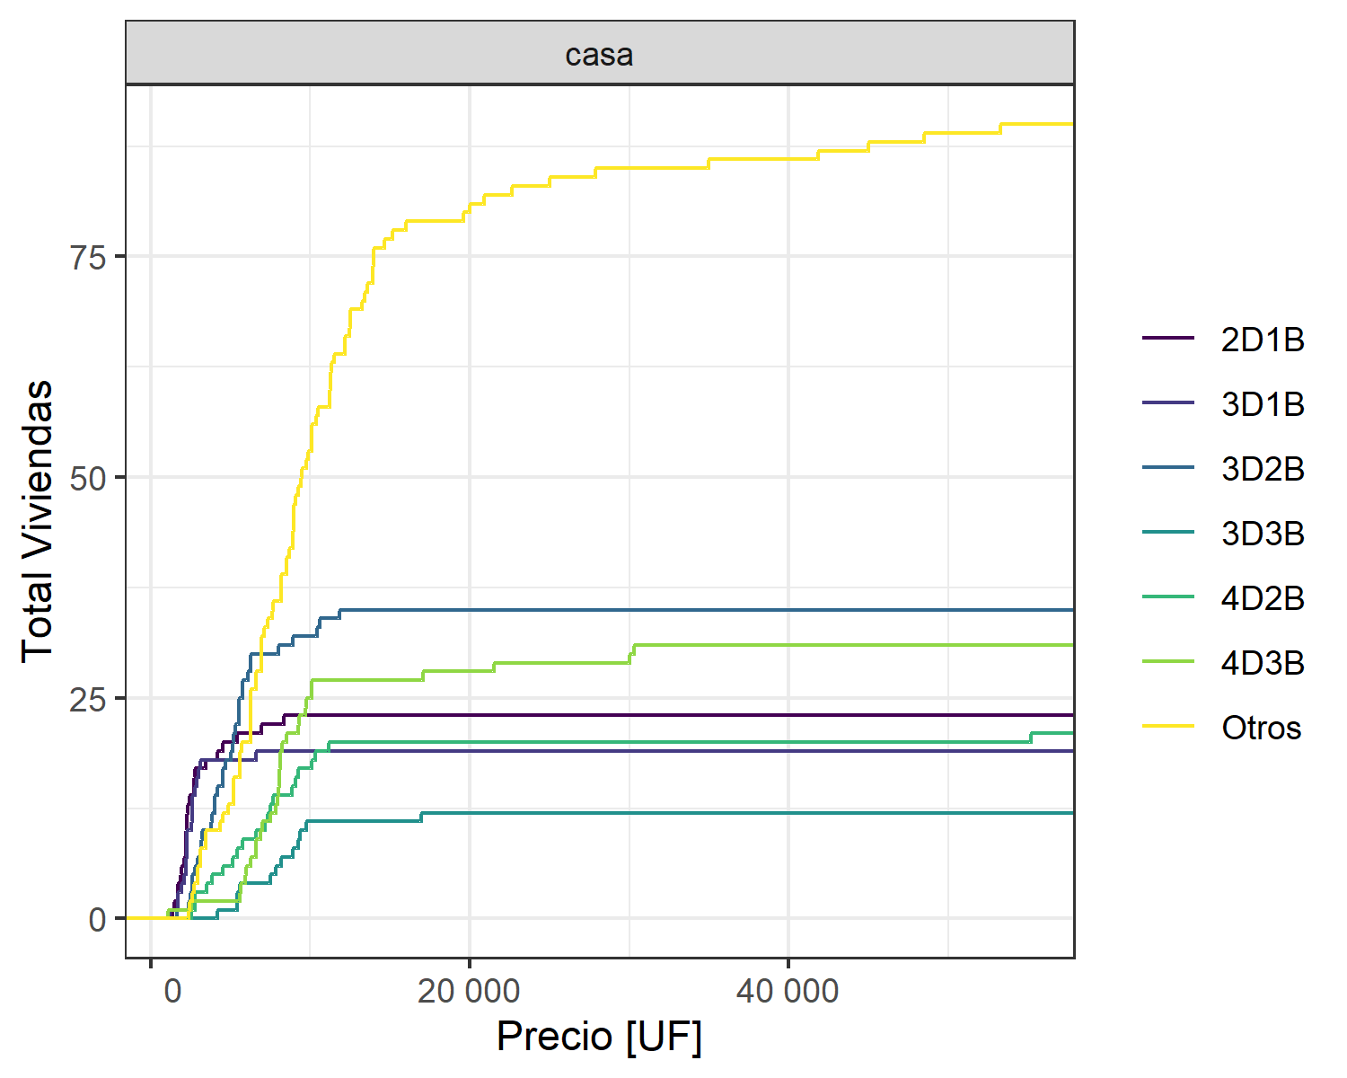
ECDF Precio [UF]

Slide 14
RELACIÓN ENTRE VARIABLES

Slide 15
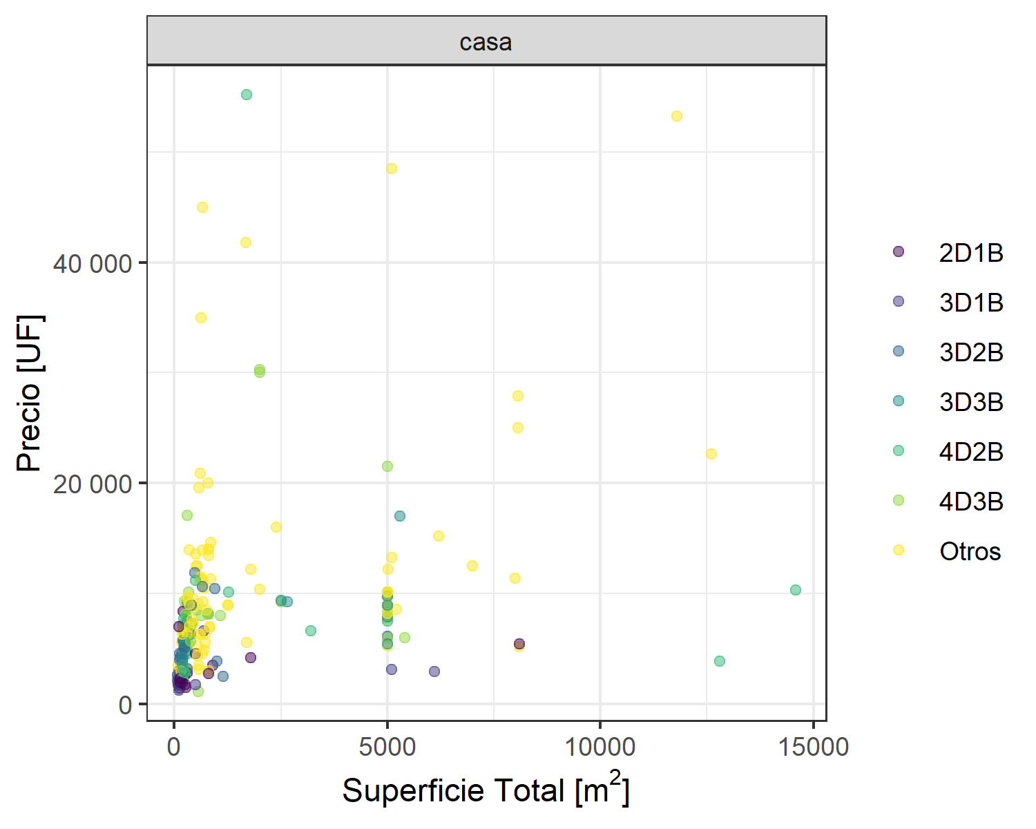
Precio [UF] vs Superficie Total [m²]

Slide 16
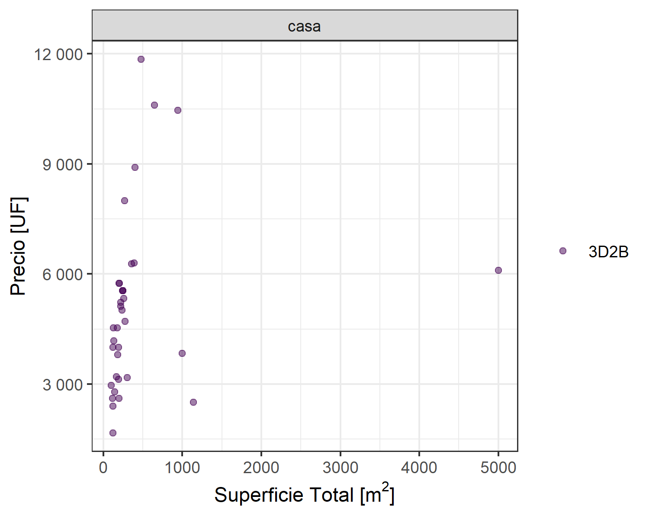
Precio [UF] vs Superficie Total [m²] (3D2B)

Slide 17
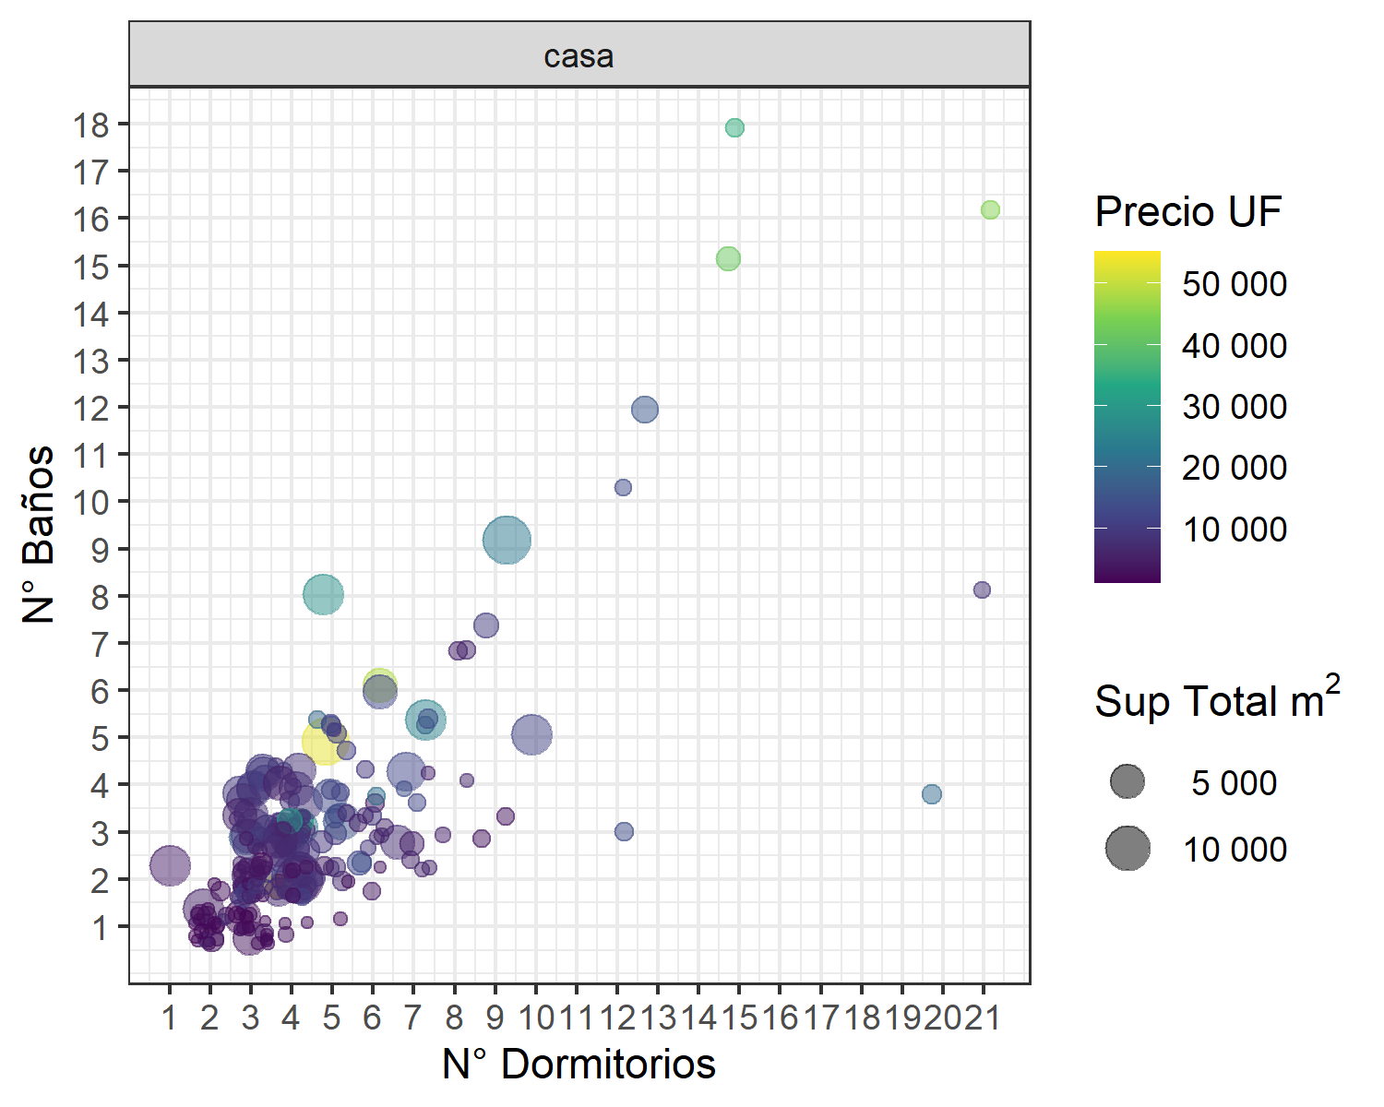
Precio [UF] según número de dormitorios y baños

Slide 18
ANALISIS PRECIO POR AREA [UF/m²]

Slide 19
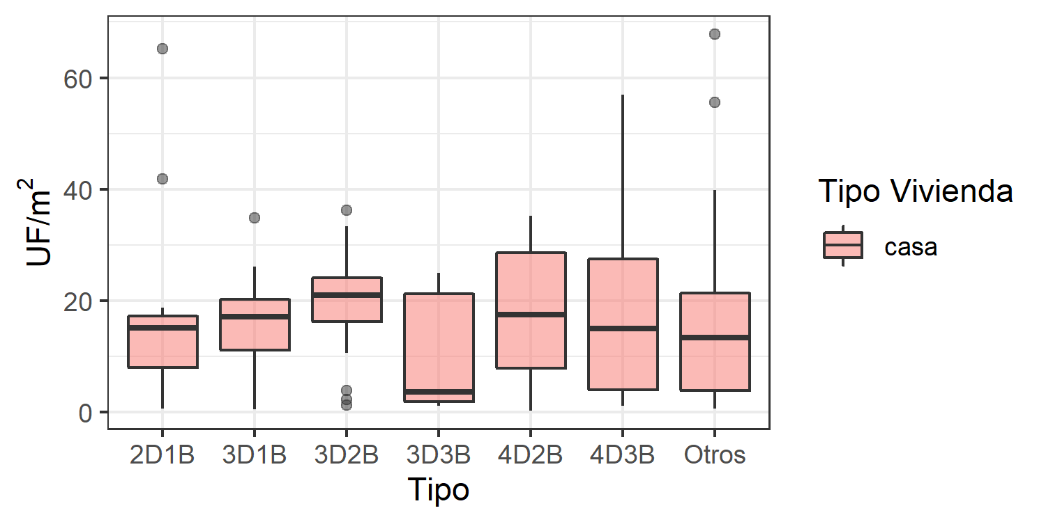
Boxplot UF/m²

Slide 20
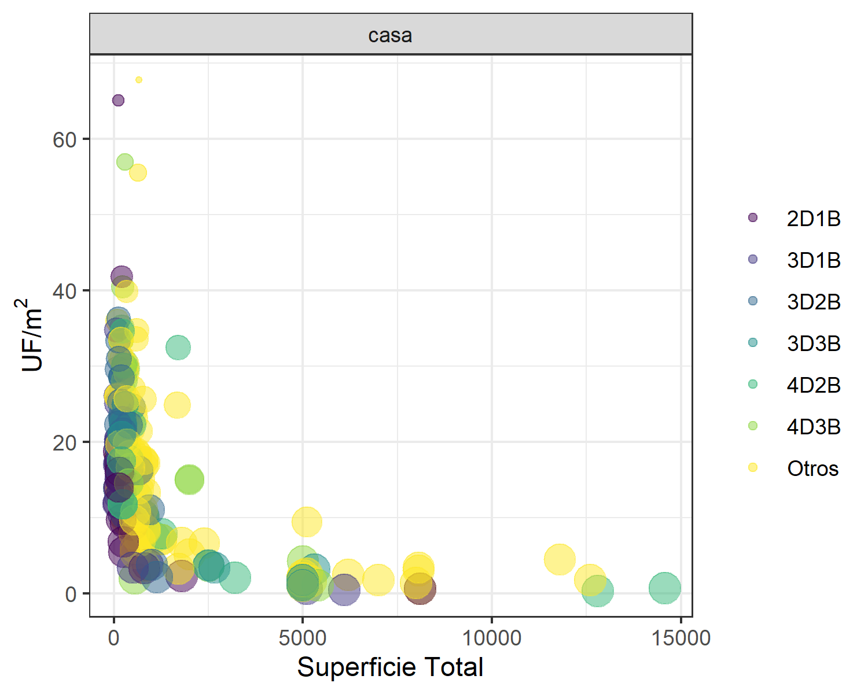
UF/m² vs Superficie Total [m²]
Tamaño representa un menor costo de UF por área

Slide 21
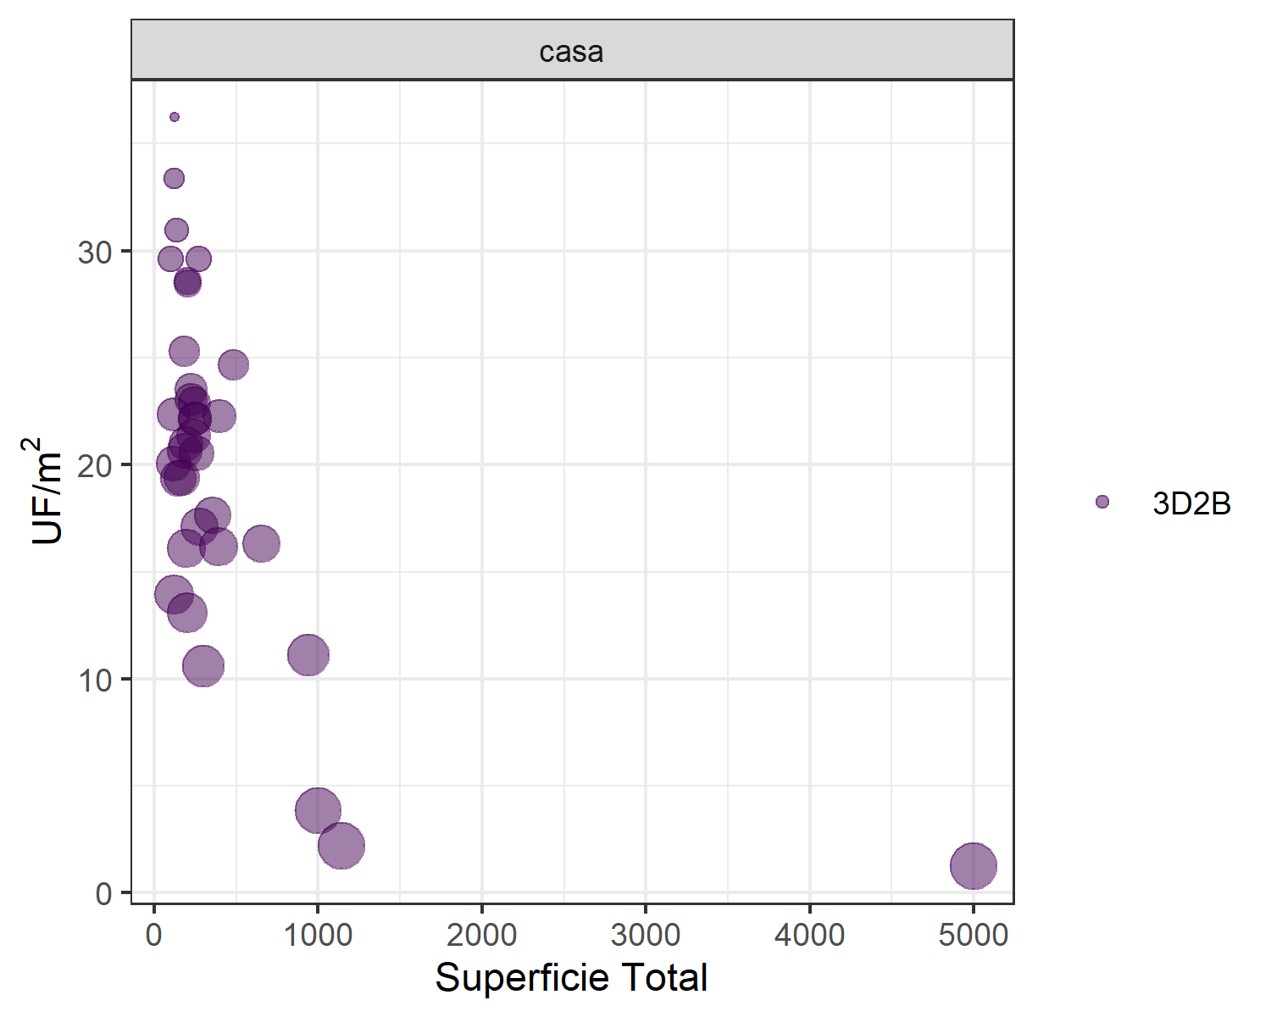
UF/m² vs Superficie Total [m²] (3D2B)
Tamaño representa un menor costo de UF por área

Slide 22
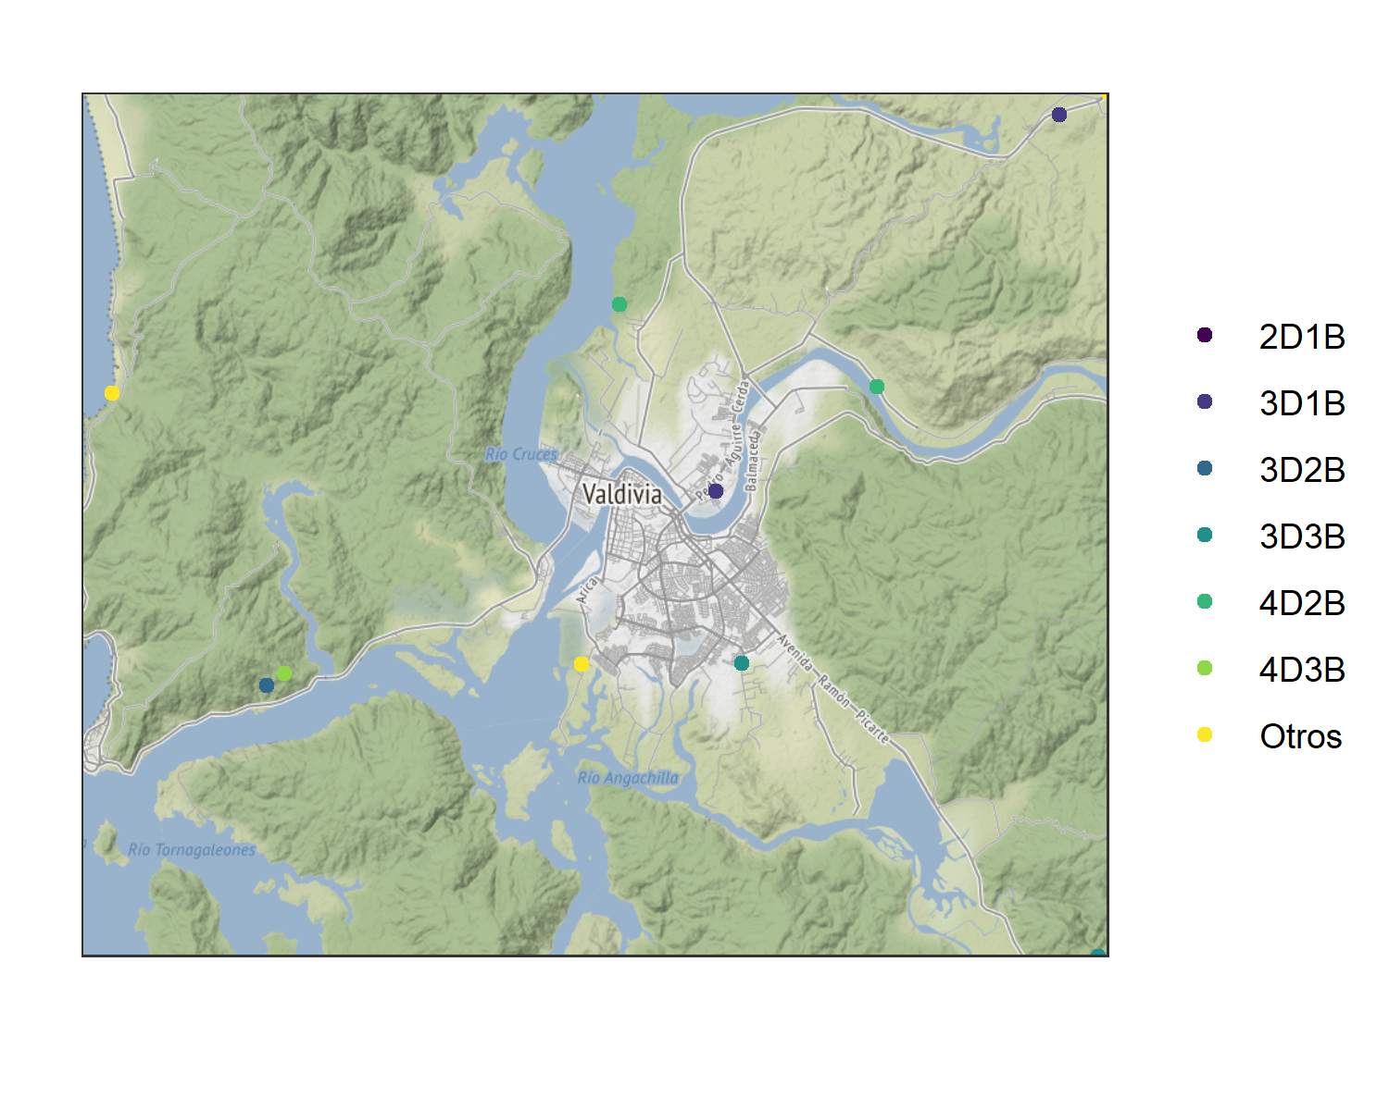
Ubicación 15 mejores Viviendas según precio por área

Slide 23
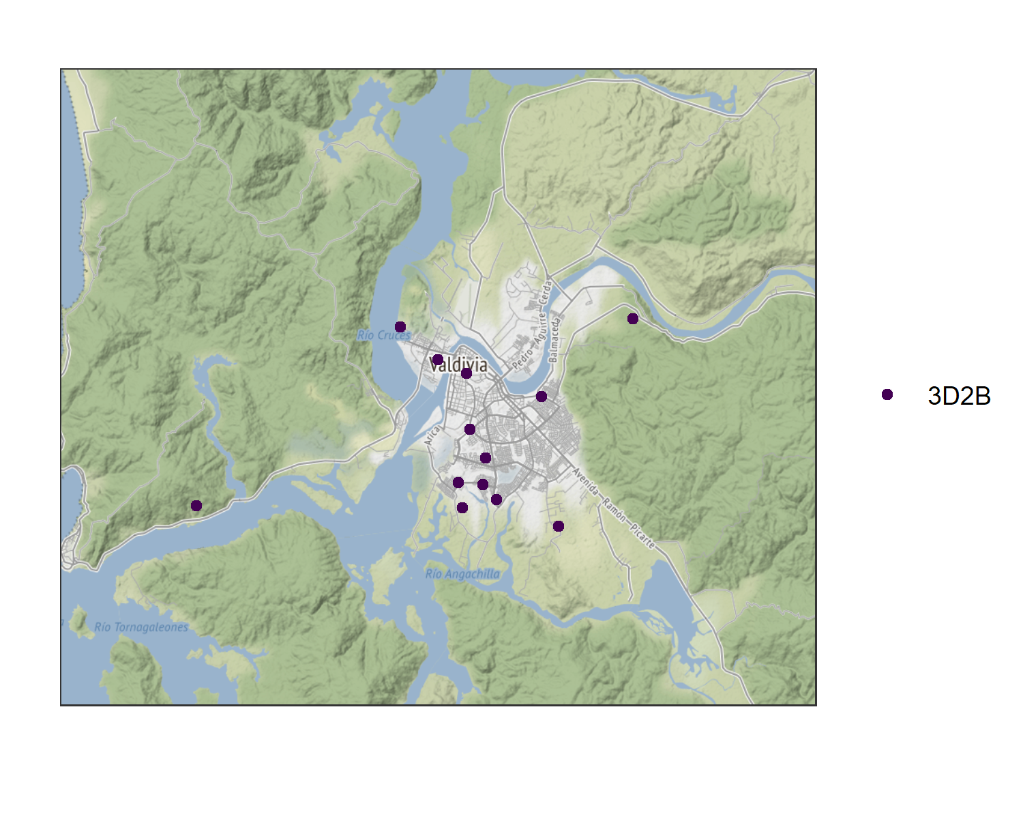
Ubicación 15 mejores Viviendas 3D2B según precio por área

Slide 24
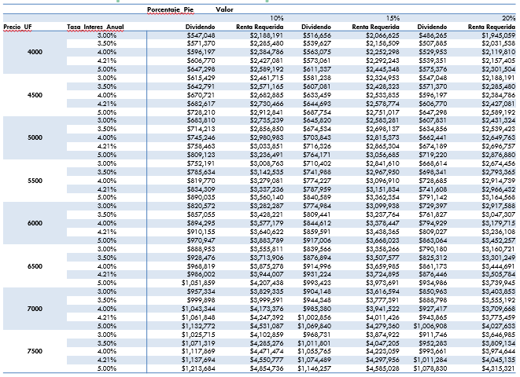
Dividendo aproximado a un plazo de 20 años

